Slide 1
早自修 7:50~8:05 MSSR晨讀 請安靜閱讀
8:05發平板
Notes:
注意：若要變更此投影片上的影像，請選取該影像並將它刪除。然後按一下預留位置中的 [圖片] 圖示
以插入您自己的影像。

Slide 2
週三課表
綜班乳品國護眼數
打菜/量體溫、用餐
12:15潔牙、午睡

Slide 3
下課５分鐘～ 記得喝水 上廁所 室外走走 望遠凝視
缺交作業 請靜思反省 加強學習
Notes:
注意：若要變更此投影片上的影像，請選取該影像並將它刪除。然後按一下預留位置中的 [圖片] 圖示
以插入您自己的影像。

Slide 4
第一節 綜合課
環保議題專題研究分組報告
(老師示範小組預演)
決定各組上台順序
每組10分鐘(響鈴)
未達5分鐘扣5分
超過15分鐘扣5分
標號 | 內容 | 得分
1問候 | 大家好!我們是第○組，今天要向大家報告的主題是□□□□□□ | 20
2表達 | 分享時的聲音大小、時間控制是否合宜 | 20
3明確 | 能將研究主題的內容清楚的說給大家聽 | 20
4獎勵 | 會利用Q&A與同學們互動，並禮貌回應 | 20
5回饋 | 我們第○組的報告到此結束，請問有沒有同學有疑問要提出?謝謝大家 | 20
602默契：聽到【謝謝大家】，快速拍手10下，停

Slide 5
下課１０分鐘～ 記得喝水 上廁所 室外走走 望遠凝視
缺交作業 請靜思反省 加強學習
Notes:
注意：若要變更此投影片上的影像，請選取該影像並將它刪除。然後按一下預留位置中的 [圖片] 圖示
以插入您自己的影像。

Slide 6
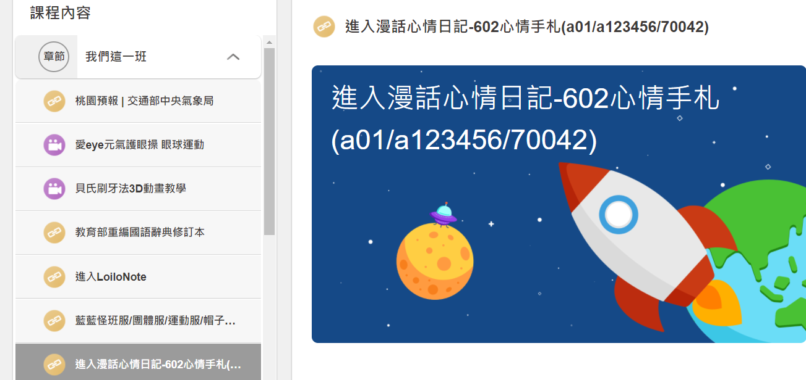
第二節 班級時間
學習吧-我們這一班
漫話心情日記
【602心情手札】
帳號 | a01(座號)
密碼 | a123456
邀請碼 | 69515

Slide 7
帳號a01(座號)密碼a123456

Slide 8
輸入【姓名】【生日】按【前往下一步】 選好角色，按【前往下一步】

Slide 9
選好5個喜歡的顏色按【前往下一步】 選好5個討厭的顏色按【前往下一步】

Slide 10
按【開始使用】 按【好的】再按【首頁】

Slide 11
按【我要寫日記】

Slide 12
看影片【漫話心情日記使用流程】 換你試試看，完成自己的專屬漫畫日記

Slide 13
下課15分鐘～喝完乳品再下課 容器洗乾淨 回收排整齊 桌面收乾淨 椅子靠攏再離開
缺交作業 請靜思反省 加強學習
Notes:
注意：若要變更此投影片上的影像，請選取該影像並將它刪除。然後按一下預留位置中的 [圖片] 圖示
以插入您自己的影像。

Slide 14
第三節 國語課護眼完再下課
1200單
依成績寫筆記
考國6小考
89以下語詞＊1行 句子＊3 90以上 語詞＊2 句子＊1
圈國7語詞

Slide 15
第四節 數學課
數4線上評量
11:05開始開放測驗
未達８０分請紙本補考
完成測驗後
因材網4-4
數重32
數作10-11
11:50收平板

Slide 16
午餐時間
１２：１５潔牙
１２：２５午睡
Notes:
注意：若要變更此投影片上的影像，請選取該影像並將它刪除。然後按一下預留位置中的 [圖片] 圖示
以插入您自己的影像。

Slide 17
整理抽屜 椅下淨空
地面整潔 桌子對線
檢查物品 排隊放學
聽廣播進行防疫分流放學
Notes:
注意：若要變更此投影片上的影像，請選取該影像並將它刪除。然後按一下預留位置中的 [圖片] 圖示
以插入您自己的影像。

Slide 18
學習吧-我們這一班-桃園天氣預報 隨時留意天氣變化，請保重身體!

Slide 19
天雨帶雨具 天冷帶外套
Notes:
注意：若要變更此投影片上的影像，請選取該影像並將它刪除。然後按一下預留位置中的 [圖片] 圖示
以插入您自己的影像。

